Slide 1
Ansel Adams
Kort portræt af en stor landskabs fotograf

Slide 2
Hvem var han?
Ansel Easton Adams
Født 20. februar 1902 i Californien, San Francisco
Død 22. april 1984 i Californien, Monterey
Spillede klaver fra 1914 til 1920, til sidst professionel.
Fik sit første kamera i 1916, et Kodak Brownie Box. Lærte mørkekammerteknik fra 1917, medhjælper hos en photo finisher.
Meget betaget af Yosemite National Park, startede og videreudviklede han sig til en af tidernes mest anerkendte landskabsfotografer.
Ansel var en af de første seriøse miljø forkæmpere.

Slide 3
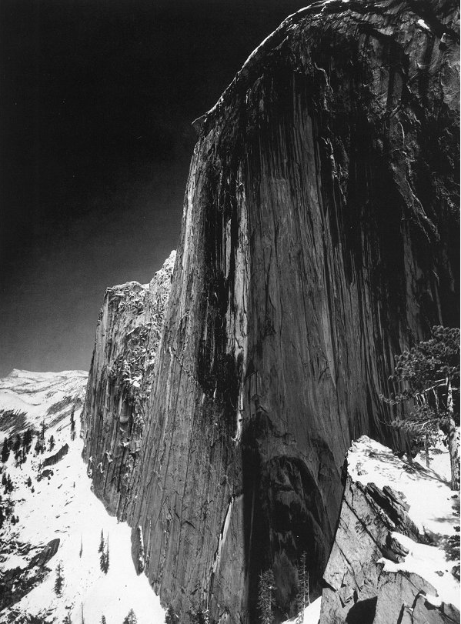
Udvikling som fotograf
1920’erne
Første produktion ” Parmelian Prints of the High Sierras”
Berømt billede: ” Monolith, the Face of Half Dome”
Taget med Ansels først Kodak Box kamera.
Taget med mørkt rødt filter for større kontrast.

Slide 4
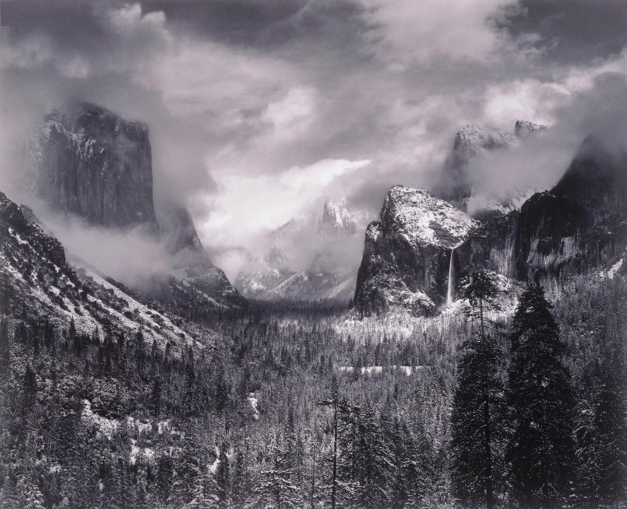
Udvikling som fotograf
1930’erne
Mere moden stil
Mest effektive og eksperimenterende periode i hans livsværk
Stiftede foreningen ”Group F/64”
Mål: Størst mulig dybdeskarphed.
Et af de mest berømte billeder fra den tid er ”Clearing Winter Storm” som er taget netop som en vinter storm fyger ned gennem bjergene.

Slide 5
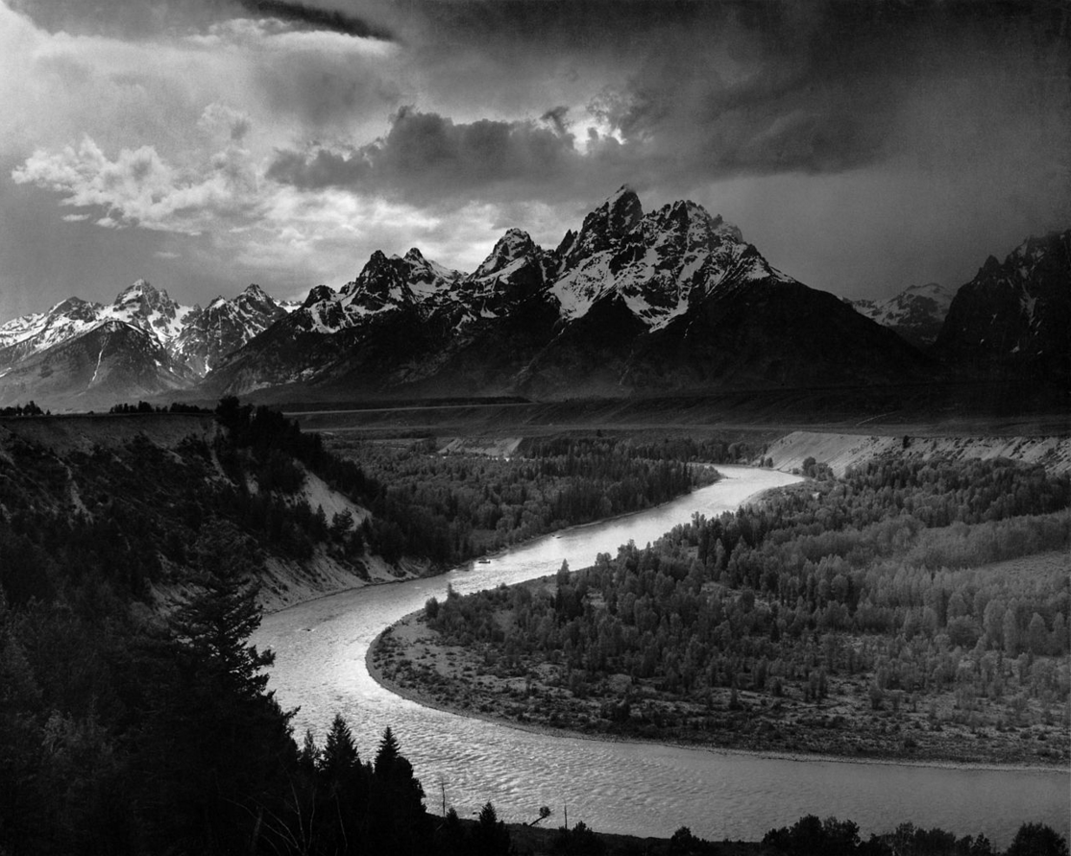
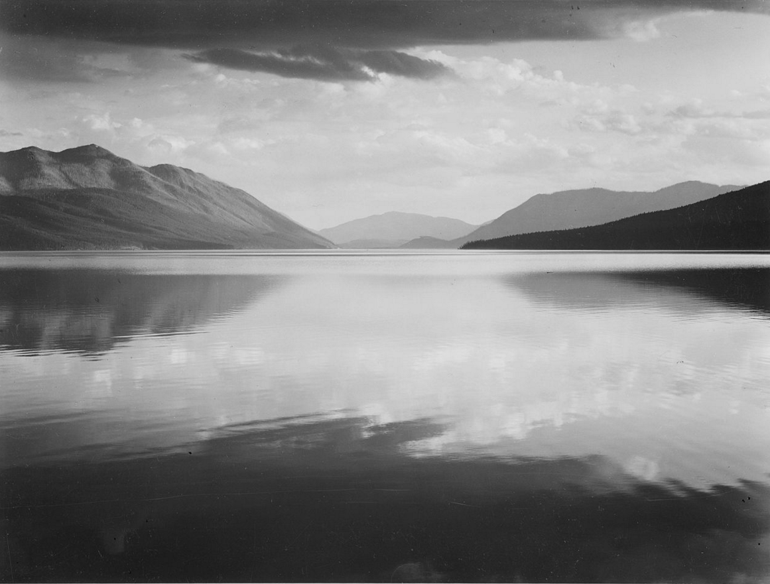
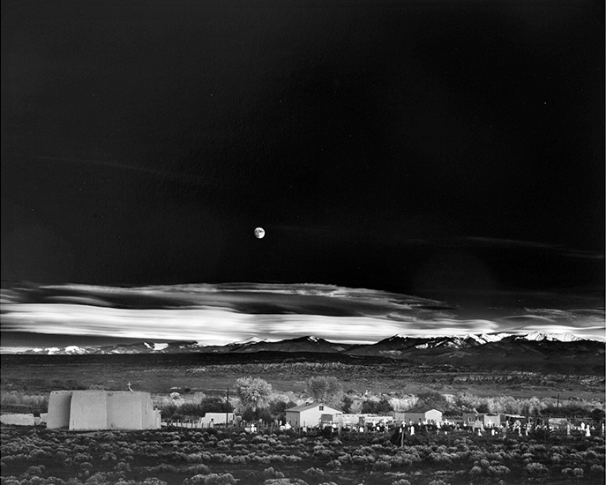
Udvikling som fotograf
1940’erne
A Pageant of Photography – det største foto show endnu i vesten, men millioner af tilskuere.
Underviste på Art Center School of Los Angeles – blandt andet krigsfotografer.
I 1941 tog Ansel det nok mest berømte af hans fotografier, Moonrise, I New Mexico. Det dyreste print af dette foto blev solgt for $609,600.
1941 fik Ansel kontrakt på fremstilling af fotos af nationalparker og indianer reservater som skulle anvendes til udsmykning i offentlige bygninger.
1945 blev Ansel spurgt, om han ville være med til at forme den første ”Fine Art Photography” afdeling på San Francisco Institute hvor han formåede at samle en stab af førsteklasses undervisere og hvorfra der er født utallige dygtige fotografer.

Slide 6
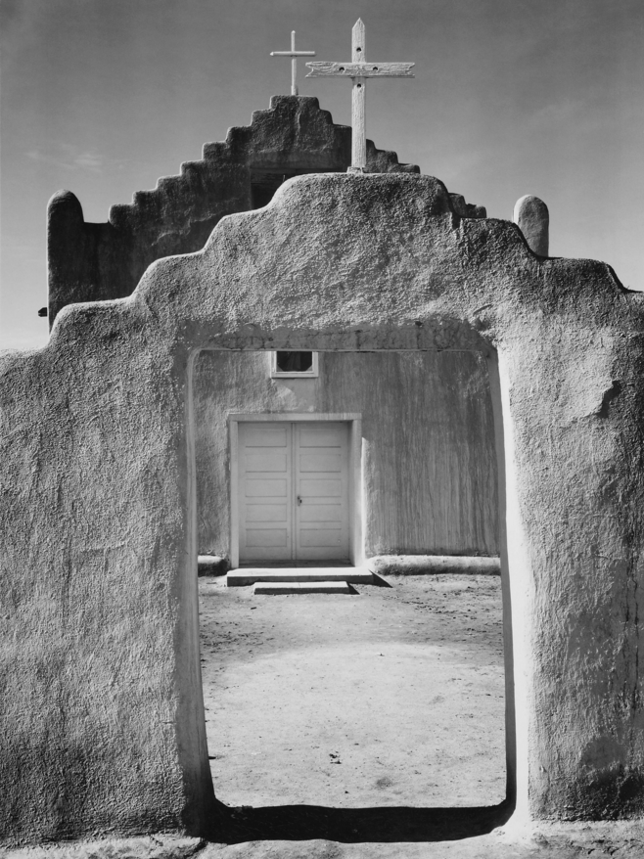
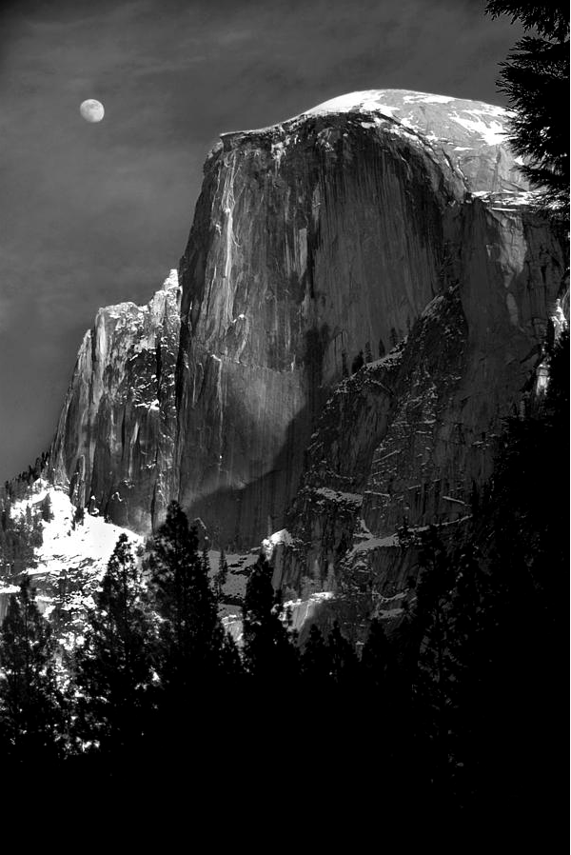
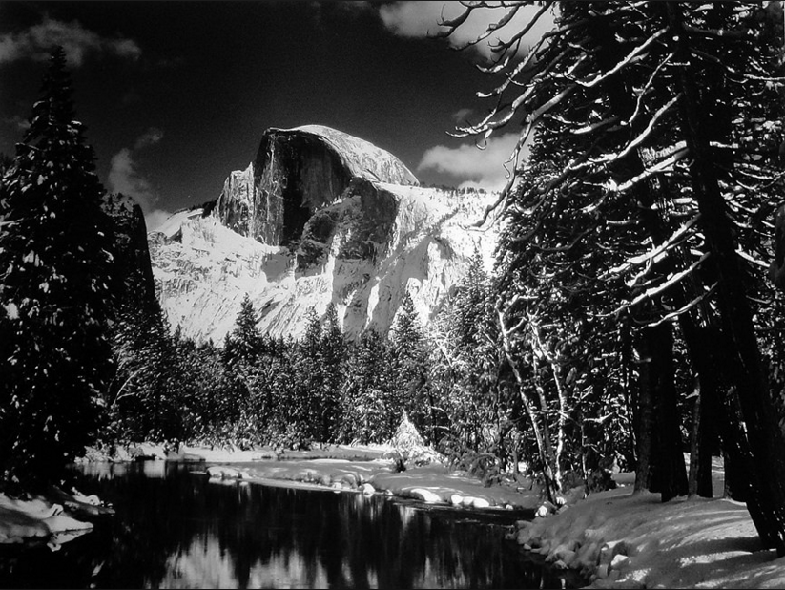
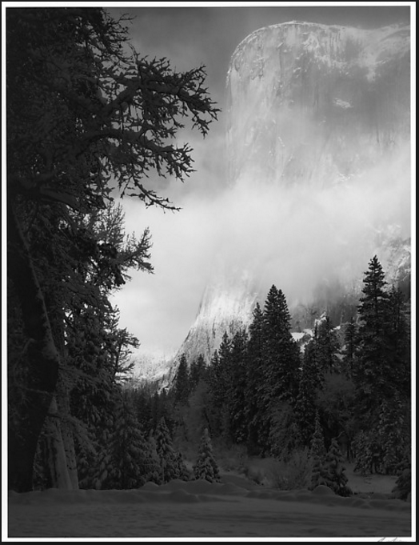
Udvikling som fotograf
1950’erne
En af grundlæggerne af magasinet Aperture samt Arizona Highways
Fik kontrakt med Polaroid Corporation som konsulent og tog tusindvis Polaroid fotos, hvoraf det mest berømte er El Capitan Winter, Sunrise

Slide 7
Kilder
Uddrag fra Wikipedia
https://en.wikipedia.org/wiki/Ansel_Adams
Fundet billeder på Google ud fra titler fra Wikepedia
For mere dybdegående portræt anbefales at læse selv.
Der er mange billeder fra Ansel out there.

